Slide 1
О состоянии и перспективах развития электронной информационно-образовательной среды и сайта института
Докладчик:
Литвинов Владимир Николаевич

Slide 2
Состояние электронной информационно-образовательной среды
Официальный сайт института ачгаа.рф
Корпоративная информационная система (КИС) института
ачии.рф
Портфолио обучающихся и преподавателей
Рабочие программы дисциплин, фонды оценочных средств
Электронные библиотечные системы и электронные образовательные ресурсы
Учебные планы, графики учебного процесса, основные профессиональные образовательные программы
Фиксация хода образовательного процесса, результатов промежуточной аттестации и результатов освоения образовательных программ
Notes:
Требование создания электронной информационно-образовательной среды входит в требования ФГОС. Кроме этого существуют рекомендации Рособрнадзора и другие нормативные акты, регламентирующие размещение информации на официальном сайте образовательной организации. При этом действует закон №152-ФЗ «О персональных данных».
В настоящее время электронная информационно-образовательная среда представляет из себя набор веб-страниц, доступных в подразделе «Электронная информационно-образовательная среда» раздела «Наш вуз».
При этом отсутствует возможность автоматизации работы с данными. Все правки в разметку веб-страниц вносятся вручную, что представляет собой трудоемкий процесс.
Достигнут предел возможностей развития образовательной среды. Необходимо коренное изменение самого подхода к организации подготовки и размещения информации на сайте образовательной организации и в ЭИОС.
Необходимо создание Автоматизированной информационной системы вуза. При этом существует ряд проблем

Slide 3
ТЕХНОЛОГИИ ДИСТАНЦИОННОГО ОБУЧЕНИЯ
КИС: личные сообщения и сообщения группам
Видеоконференции: Skype, Zoom
Обмен сообщениями: WhatsApp
Веб-портал дистанционного обучения: Stepik.org

Slide 4
ТЕХНОЛОГИИ
Операционная система: CentOS 7
Веб-сервер: nginx
СУБД: MariaDB
Доступ к серверу: SSH
Система контроля версий ПО: git
Среда разработки: Visual Studio 2019
Клиентская часть ПО: HTML, CSS, Bootstrap Серверная часть ПО: ASP .NET Core MVC, Entity Framework, Identity Framework

Slide 5
Краткие характеристики
https://github.com/achii-dongau-zernograd/KisVuzDotNetCore2
522 обновления
Модели: 242 файла, 12 папок
Контроллеры: 183 файла, 15 папок
Представления: 984 файла, 187 папок
База данных: 223 таблицы, 1004 поля, 570 индексов

Slide 6
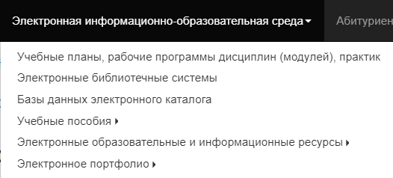
Основные разделы КИС
Notes:
В 2020 году добавлен раздел «Учебные пособия»

Slide 7
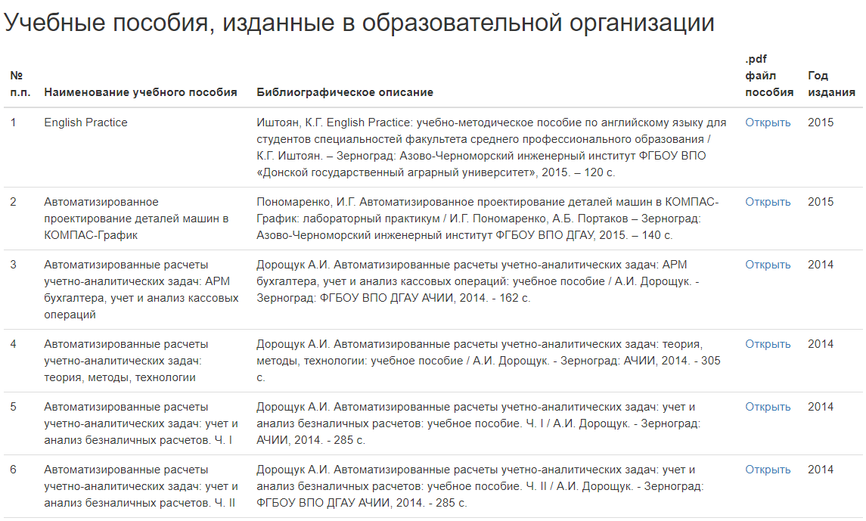

Slide 8
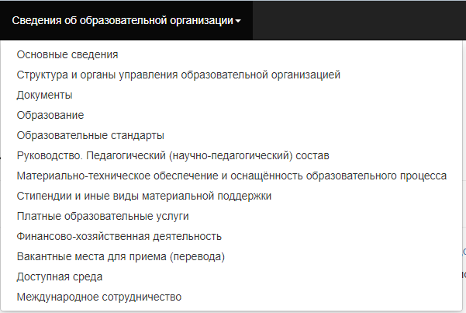

Slide 9
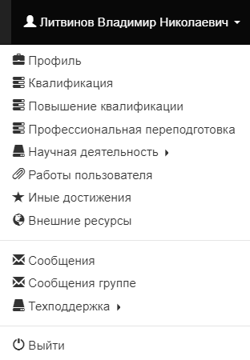

Slide 10
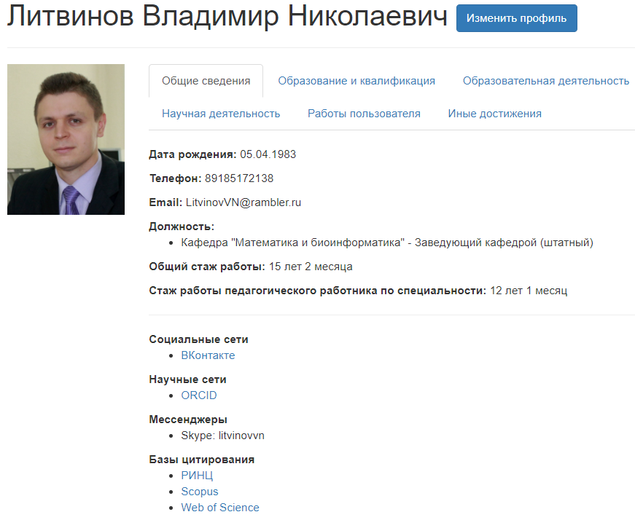

Slide 11
Автоматизированные рабочие места (18 АРМ)
Администратор
Администратор СДО
Отдел кадров
Канцелярия
Бухгалтерия
Учебный отдел
Деканат
Куратор
Приёмная комиссия
Юротдел
ЦПОРМ
Зам. директора
по соц. работе
Зам. директора
по восп. работе
Методкомиссия
Библиотека
НИЧ
Руководитель
Преподаватель

Slide 12
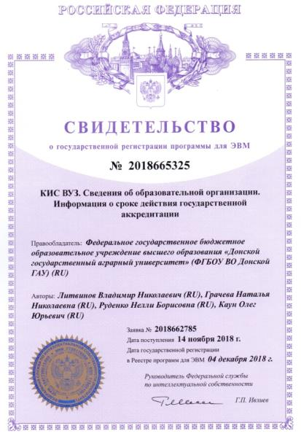
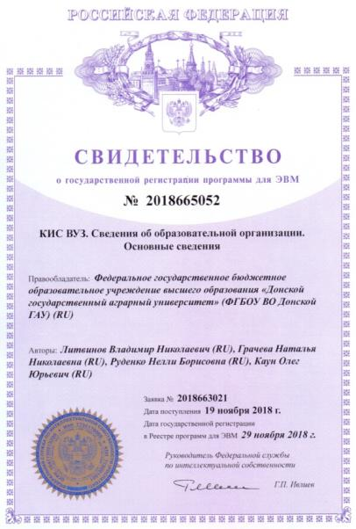
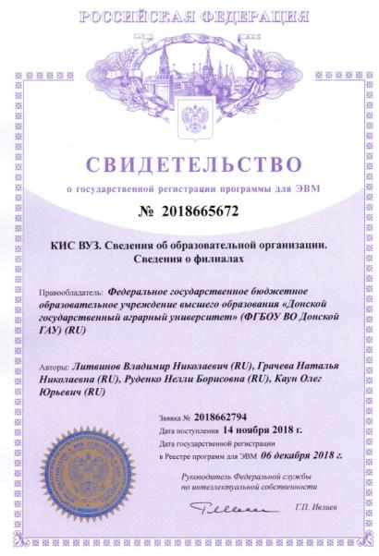
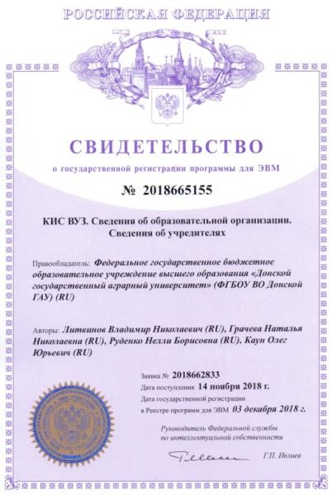
ОХРАНА ПРАВ ИНТЕЛЛЕКТУАЛЬНОЙ СОБСТВЕННОСТИ
Получено 12 свидетельств о регистрации программ для ЭВМ

Slide 13
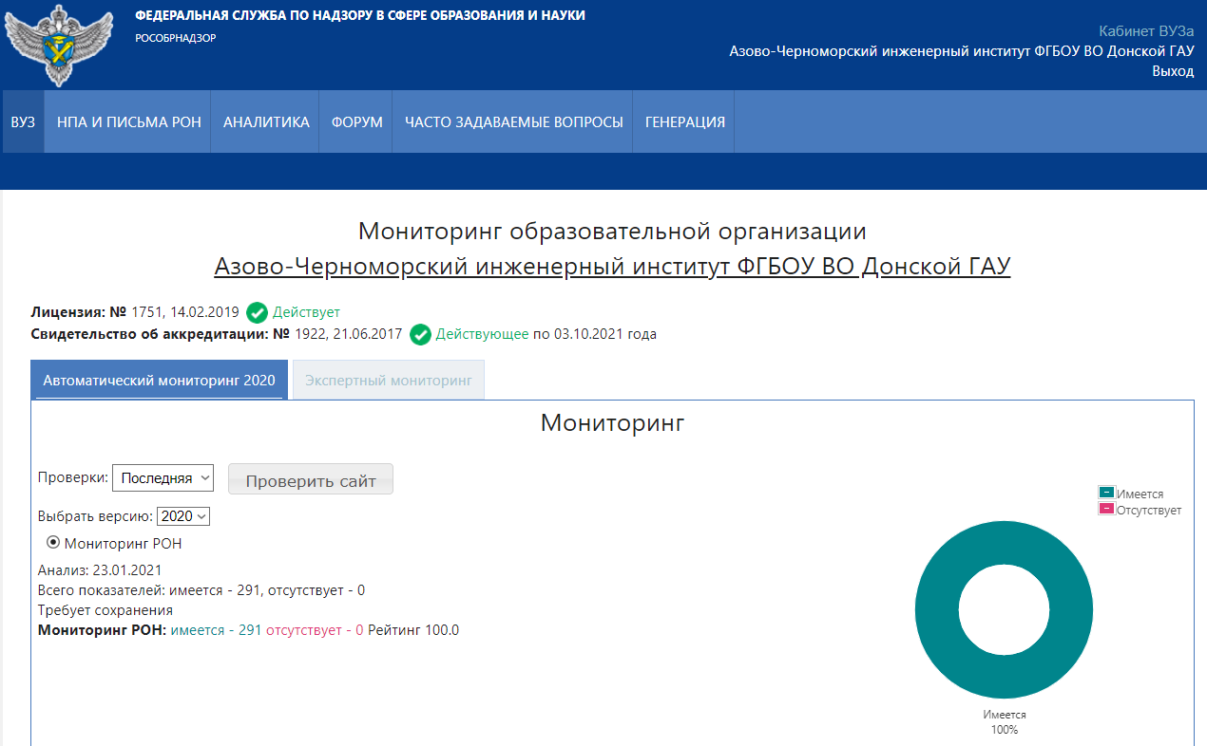
Результаты проверки АИС-мониторинг

Slide 14
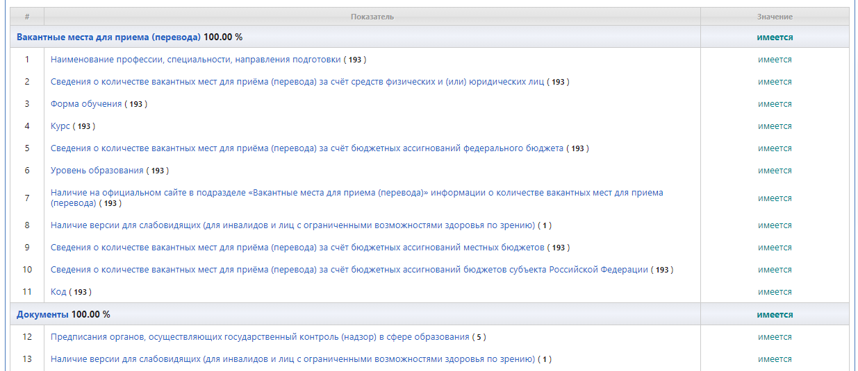
Проверка микроразметки: 291 показатель

Slide 15
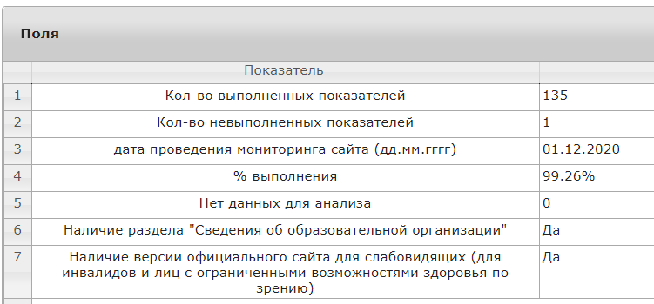
Экспертный мониторинг 2020

Slide 16
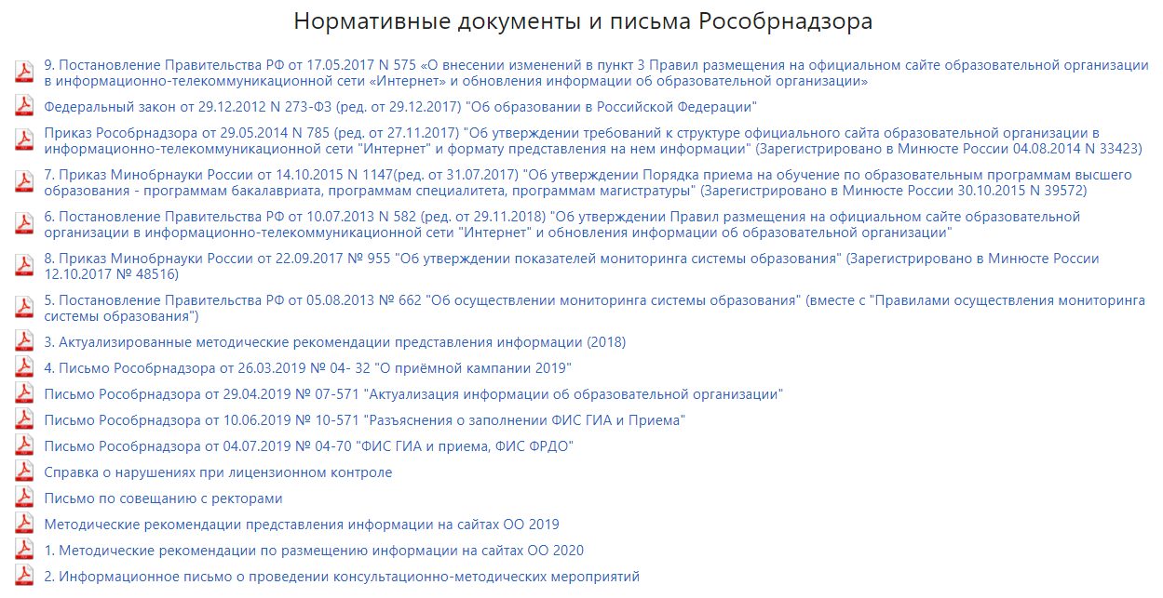
Нормативные документы и письма Рособрнадзора

Slide 17
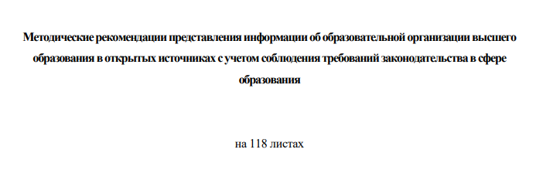
Методические рекомендации 2020
118 страниц
49 таблиц

Slide 18
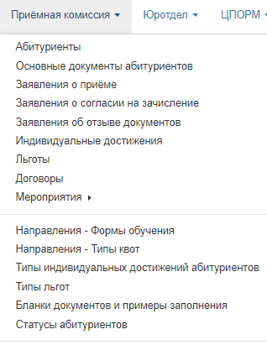
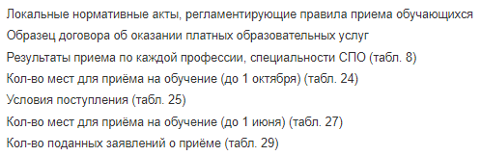
Приёмная кампания 2020 и электронная подача документов

Slide 19
№ п/п | Мероприятие | Сроки выполнения | Ответственные должностные лица
1 | Проведение обучающих семинаров с профессорско-преподавательским составом по работе на платформе Stepik | 1 кв. 2021 г. | Заведующий Учебным центром прикладных квалификаций
2 | Разработка электронного курса по дисциплине «Информатика» на платформе Stepik | 1-2 кв. 2021 г. | Ведущие специалисты по информационным системам
3 | Разработка электронного курса по дисциплине «Математика» на платформе Stepik | 1-2 кв. 2021 г. | Заведующий кафедрой «Математика и биоинформатика»

Slide 20
№ п/п | Мероприятие | Сроки выполнения | Ответственные должностные лица
4 | Разработка модуля дистанционного образования в корпоративной информационной системе. Этап 1. Формирование реляционной модели данных. Этап 2. Программная реализация. | 1-4 кв. 2021 г. | Заместитель директора по информатизации
5 | Видеозапись лекционного материала, обработка и размещение в облачном хранилище, доступном для обучающихся и сотрудников | В течение учебного года | Начальник Отдела информационных технологий и издательской деятельности
6 | Модификация модуля «Электронные образовательные и информационные ресурсы» корпоративной информационной системы. Добавление реляционной связи «многие-ко-многим» между таблицами «Электронные ресурсы» и «Дисциплины», «Электронные ресурсы» и «Тип электронного ресурса» | 3 кв. 2021 г. | Заместитель директора по информатизации

Slide 21
№ п/п | Мероприятие | Сроки выполнения | Ответственные должностные лица
7 | Формирование перечня типов информационных ресурсов в корпоративной информационной системе. | 3 кв. 2021 г. | Заместитель директора по информатизации
8 | Формирование механизмов добавления, редактирования и удаления информационных ресурсов. | 4 кв. 2021 г. | Заместитель директора по информатизации
9 | Добавление открытых бесплатных информационных ресурсов в корпоративную информационную систему. | 4 кв. 2021 г. | Ведущие специалисты по информационным системам

Slide 22
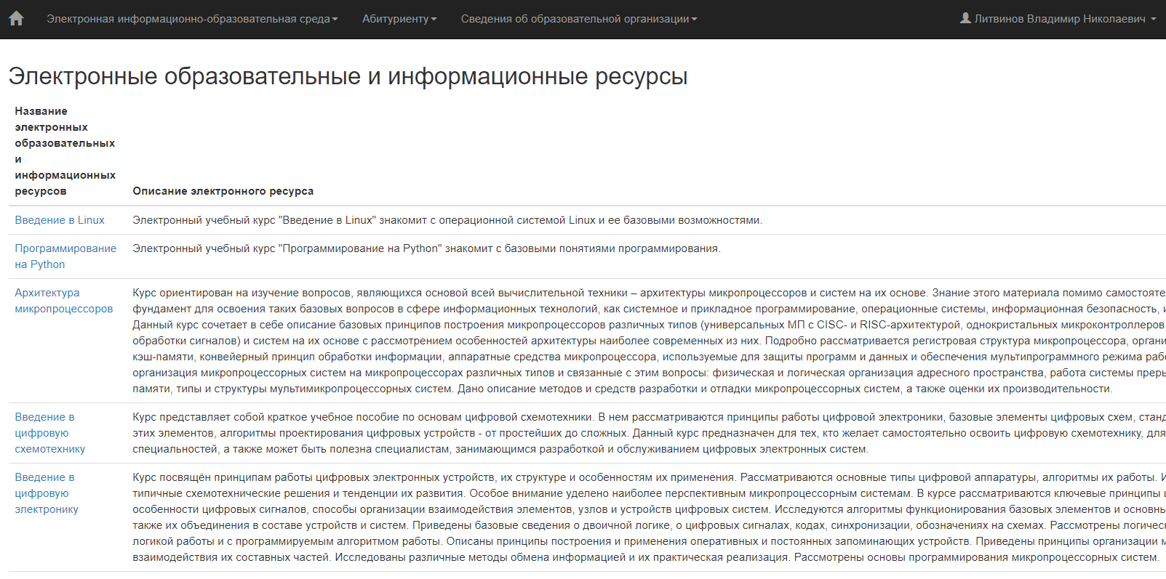

Slide 23
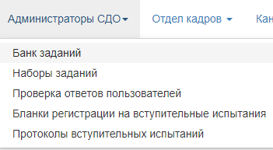

Slide 24
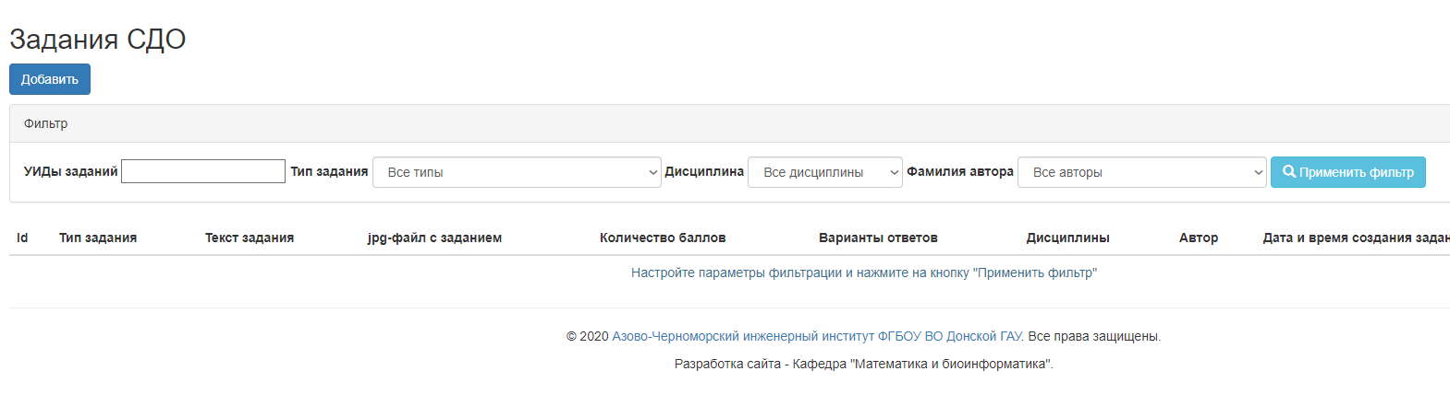
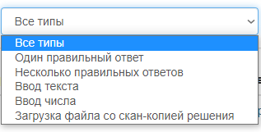

Slide 25
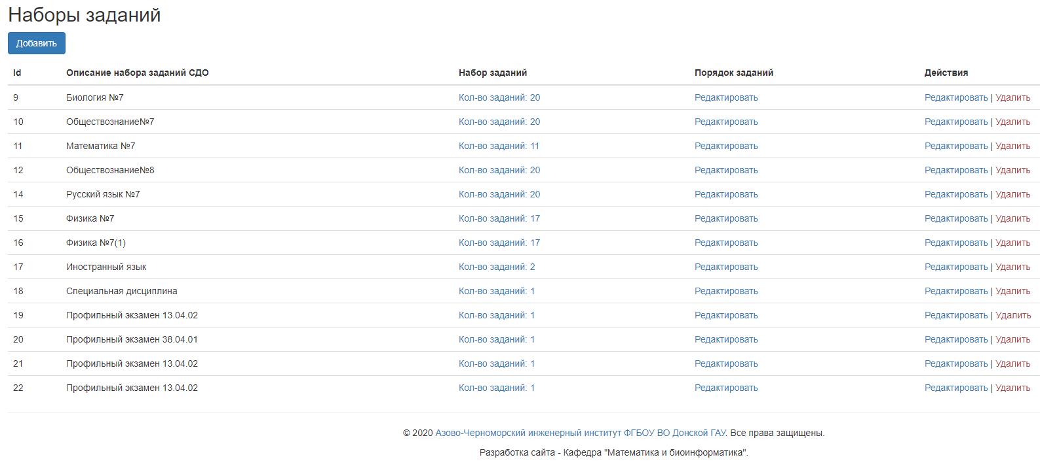

Slide 26
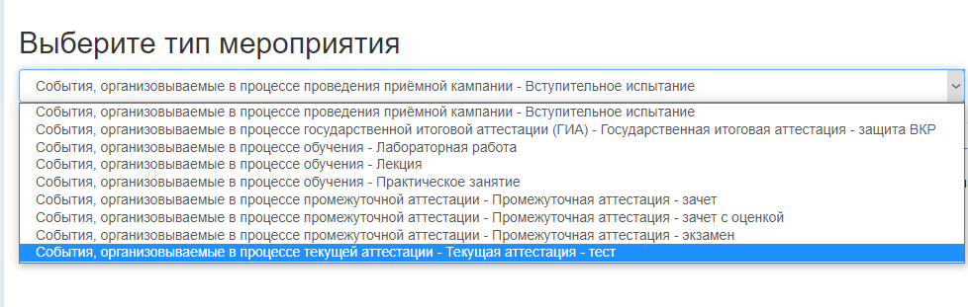

Slide 27
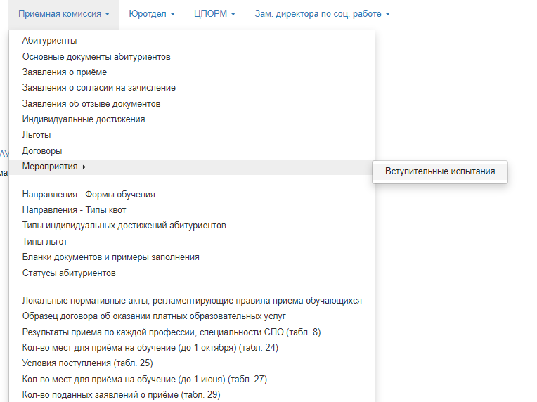

Slide 28
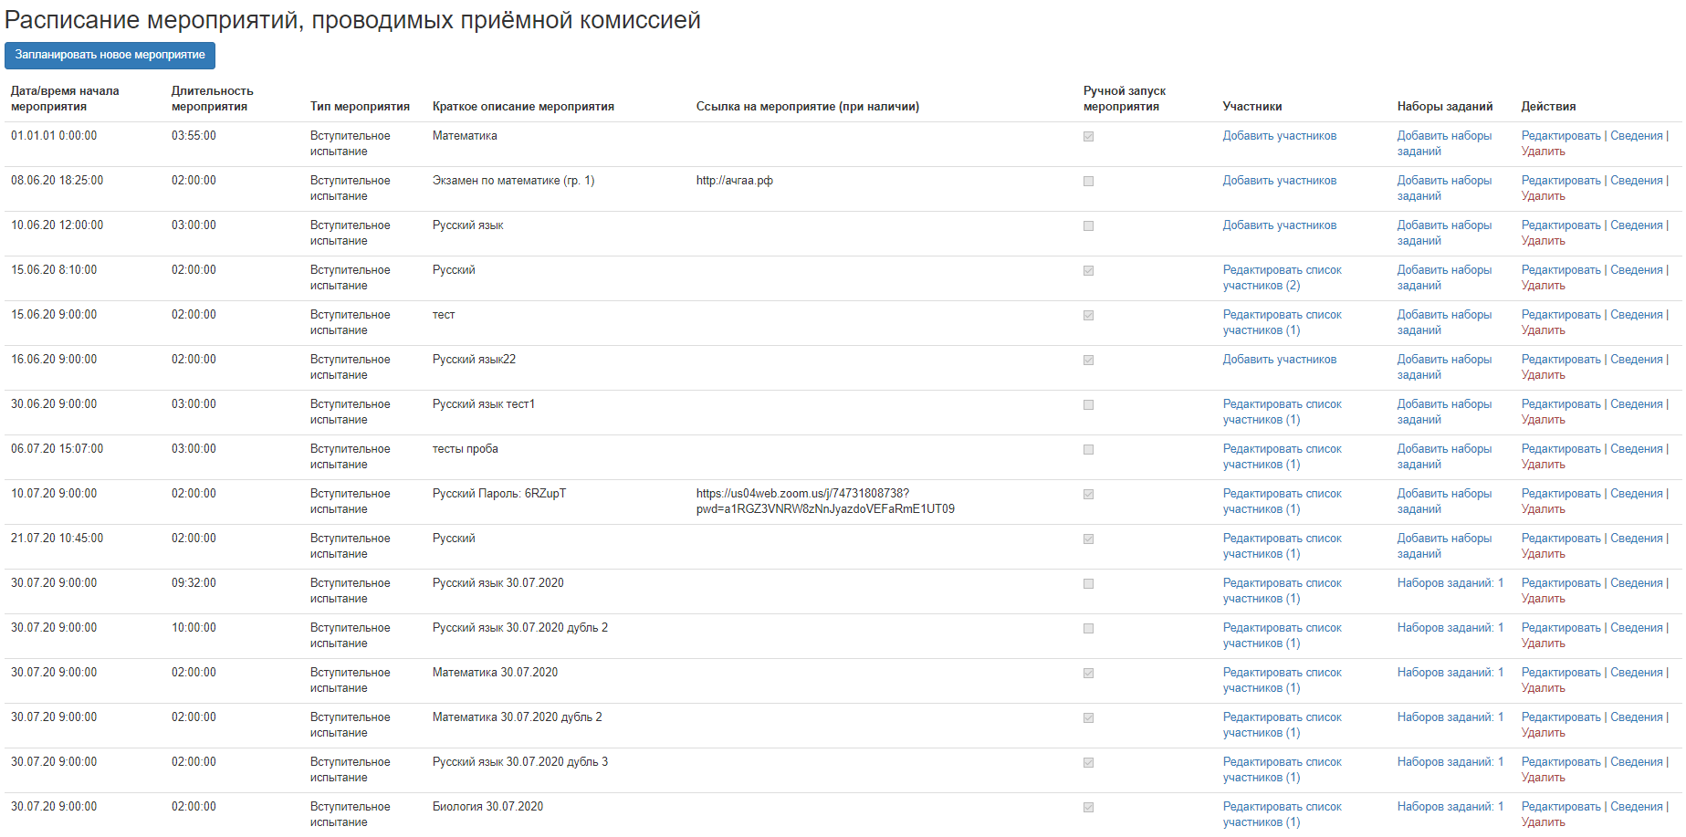

Slide 29
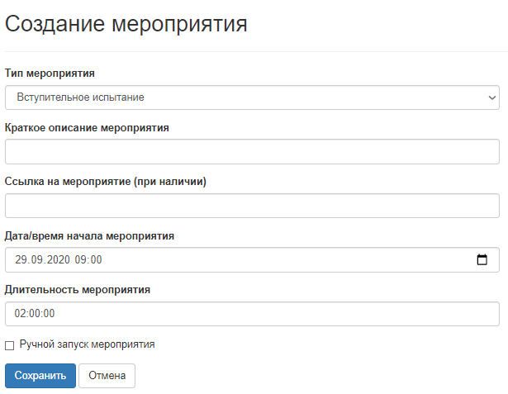

Slide 30
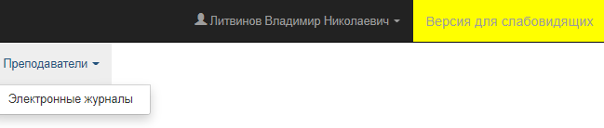
Результаты текущей аттестации обучающихся

Slide 31
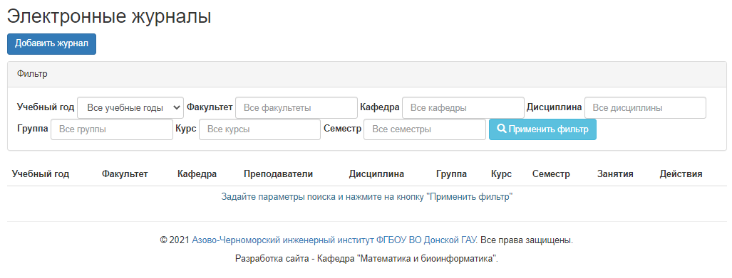

Slide 32
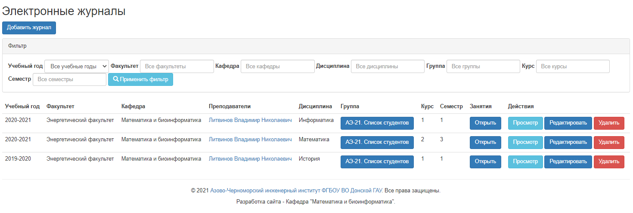

Slide 33
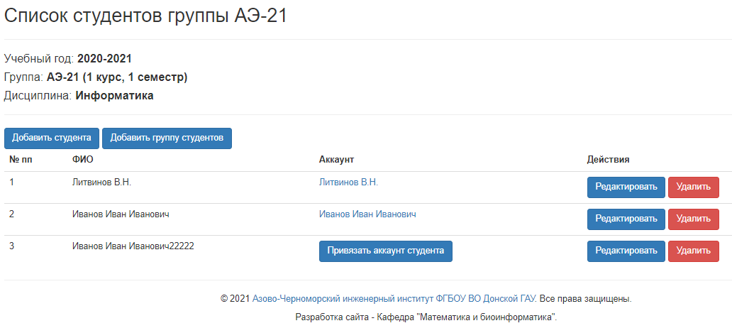

Slide 34
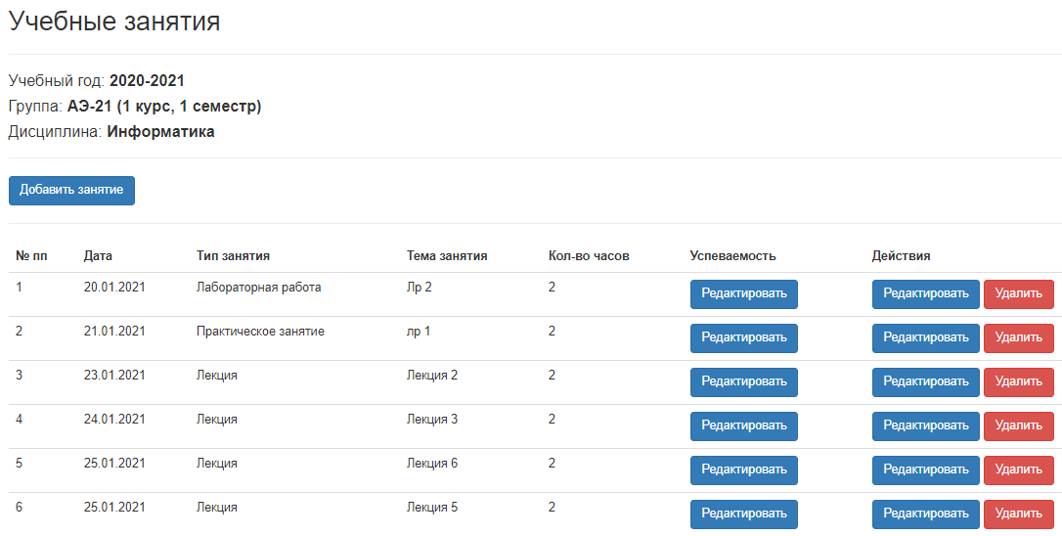

Slide 35
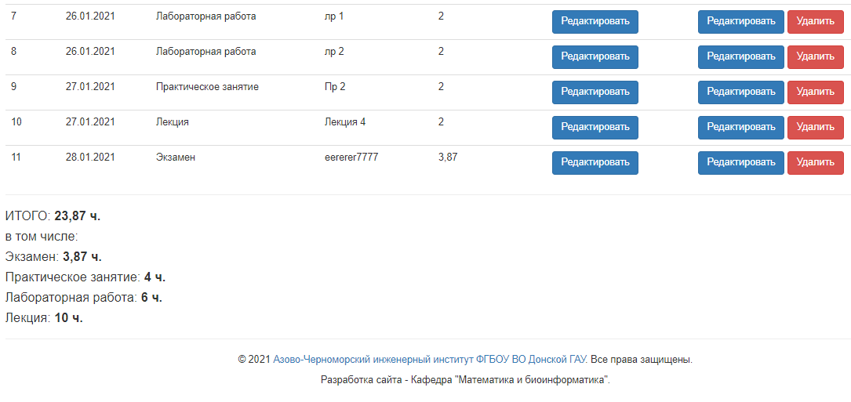

Slide 36
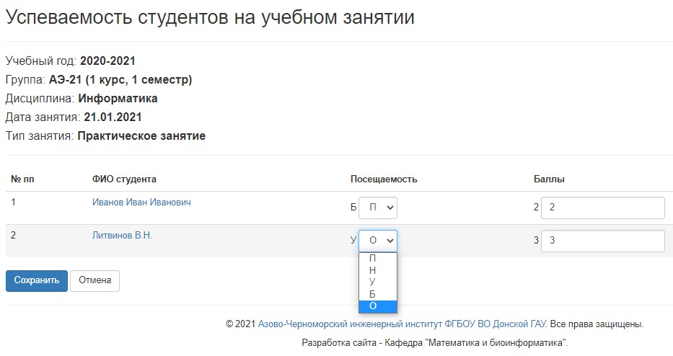

Slide 37
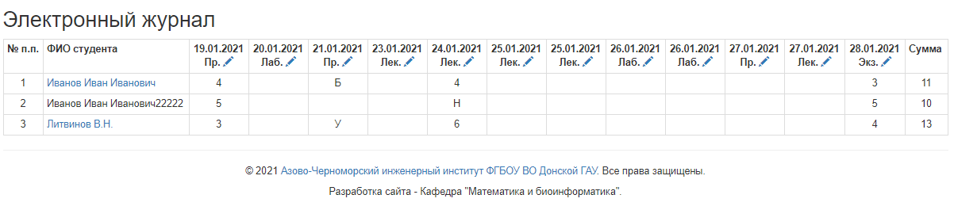

Slide 38
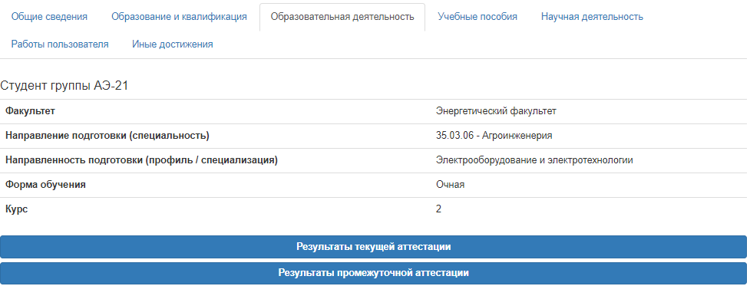

Slide 39
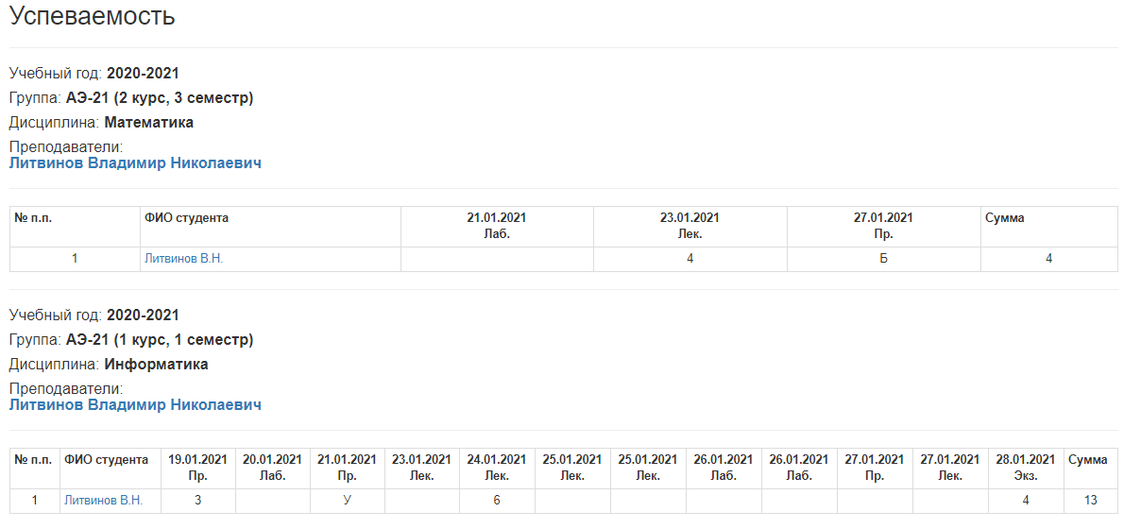

Slide 40
ПРОБЛЕМЫ
Высокое время ожидания отклика системы на запрос пользователя
Несвоевременное обновление данных в системе ответственными лицами (приказ от 07.10.19 № 291-О), что приводит к отсутствию актуальной информации на сайте
Отсутствие сопроводительной документации для пользователей и администраторов системы
Нежелание сотрудников принять новые реалии и повышать свою квалификацию в области ИТ
Перегруженность ППС «бумажной» работой
Нехватка квалифицированных кадров, вызванная отсутствием штатных единиц и конкурентной оплаты труда
Устаревший парк компьютерной техники и ЛВС
Сложность интеграции различных приложений и информационных систем
ПОЛЬЗОВАТЕЛИ КИС НЕ ЧИТАЮТ ИНСТРУКЦИИ

Slide 41
Пути решения проблем
Оперативная модернизация программного кода системы для обеспечения соответствия структуры раздела «Сведения об образовательной организации» (ачии.рф) методическим рекомендациям Рособрнадзора о представлении информации на сайтах образовательных организаций
Совершенствование архитектуры информационной системы с разработкой эффективных алгоритмов
Разработка механизмов поддержки информации на сайте ОО и в КИС в актуальном состоянии
Разработка сопроводительной документации для пользователей и администраторов системы

Slide 42
Перспективы развития
Модернизация программного кода системы для обеспечения требований Рособрнадзора
Разработка электронных курсов, включающих видеоматериалы и виртуальные лабораторные работы
Переход на бесплатное ПО (SMathStudio, SimInTech, Qucs, FlowCode, OwenLogic, FreeCad)
Трансформация КИС из монолитного приложения в приложение на основе микросервисной архитектуры
Разработка модуля импорта учебных планов
Разработка механизма заполнения учебной документации в многопользовательском режиме
Автоматизация формирования кадровых справок и справок МТО
Интеграция с API eLibrary для автоматизации работы с результатами научно-исследовательской деятельности ППС

